Slide 1
GIẢI PHẪU HỆ TIÊU HÓA
GV: Trần Khánh Phú

Slide 2
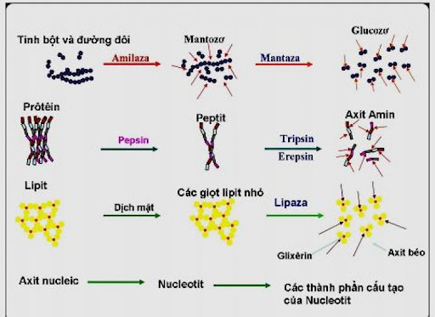

Slide 3
MỤC TIÊU
- Kể tên được các cơ quan cấu tạo nên bộ máy tiêu hoá.
- Mô tả được hình thể ngoài, hình thể trong và các liên quan của các cơ quan cấu tạo nên bộ máy tiêu hoá.
- Trình bày được sinh lý quá trình tiêu hóa và hấp thụ các chất ở các cơ quan bộ máy tiêu hóa.

Slide 4
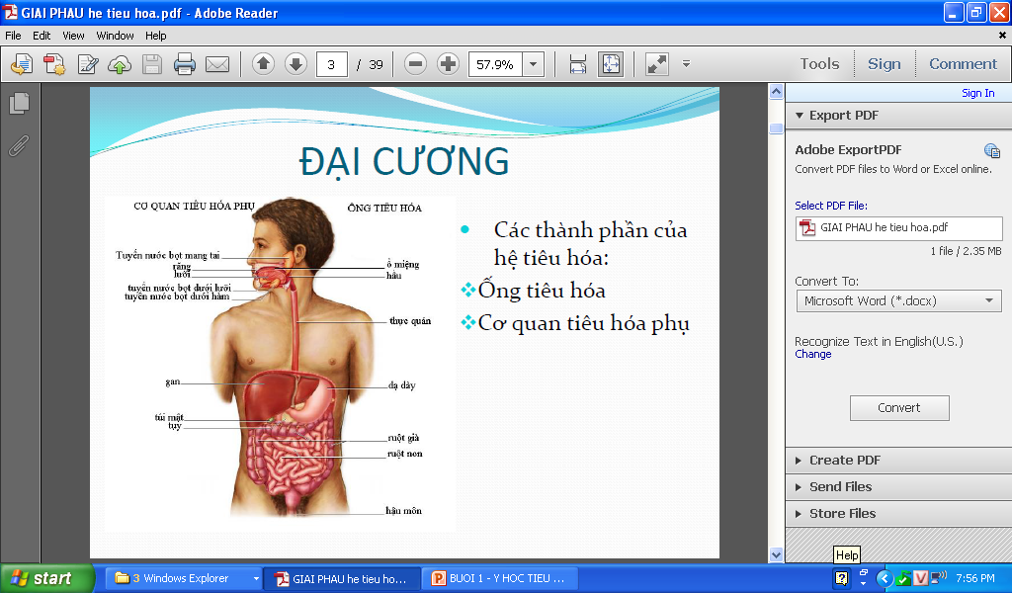

Slide 5
GIẢI PHẪU MIỆNG – HẦU

Slide 6
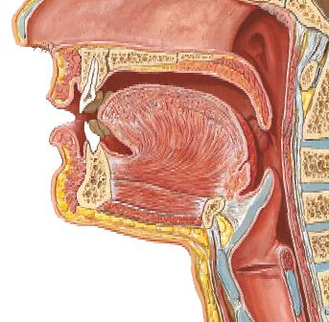
MIỆNG
Giới hạn:

Slide 7
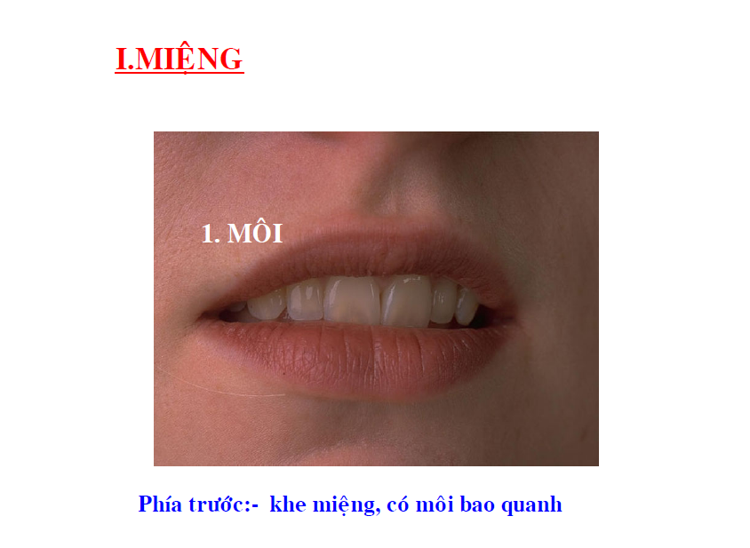
Tạo thành bên của miệng.
Phía trong được lót lớp niêm mạc ẩm.

Slide 8
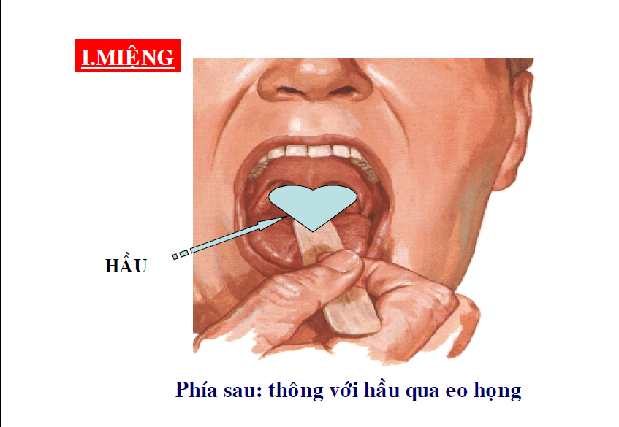

Slide 9
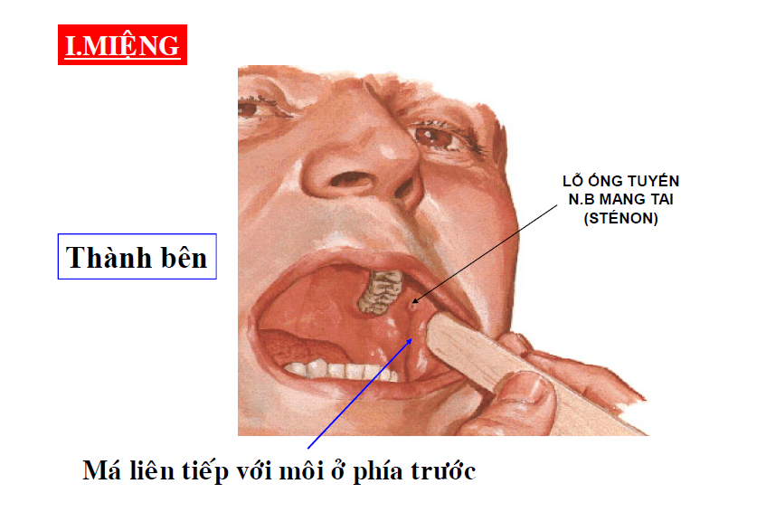
Vị trí: bao quanh miệng.
Tác dụng: nhận biết cảm giác.

Slide 10
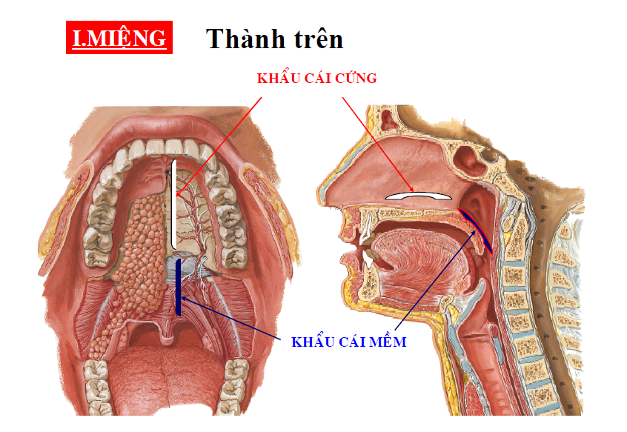
Tạo nên trần ổ miệng.

Slide 11
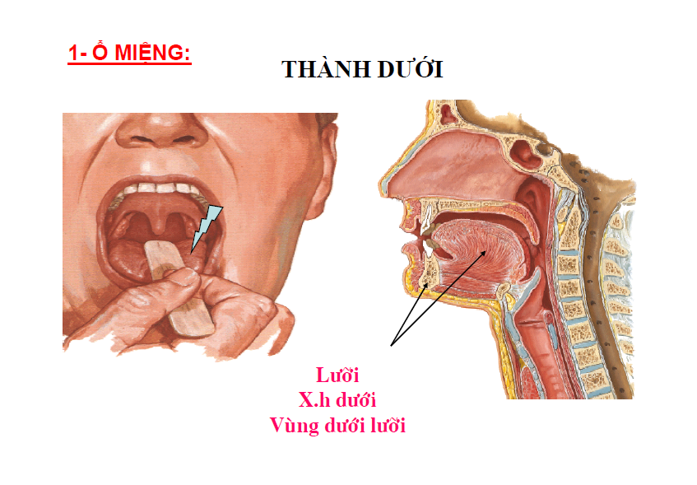

Slide 12
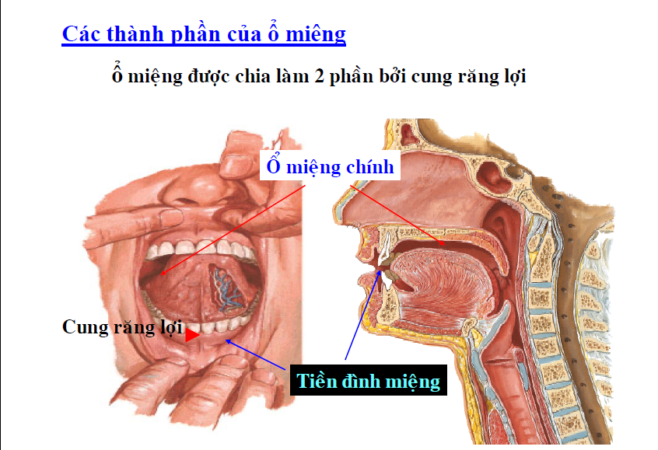

Slide 13
GIẢI PHẪU ỐNG TIÊU HÓA

Slide 14
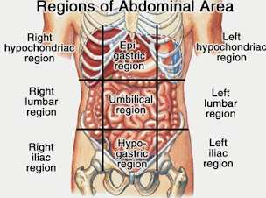

Slide 15
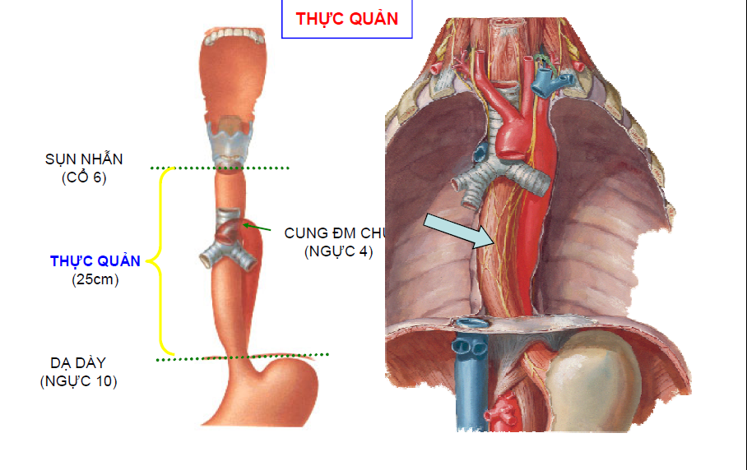
THỰC QUẢN
Tiếp theo hầu ở cổ.
Xuống ngực vào ổ bụng nối với dạ dày ở tâm vị

Slide 16
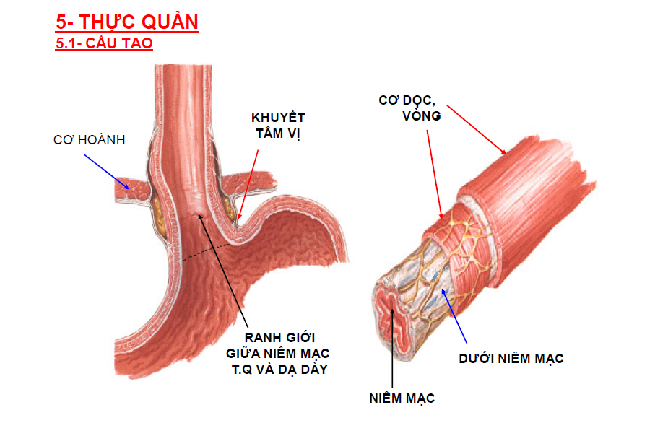

Slide 17
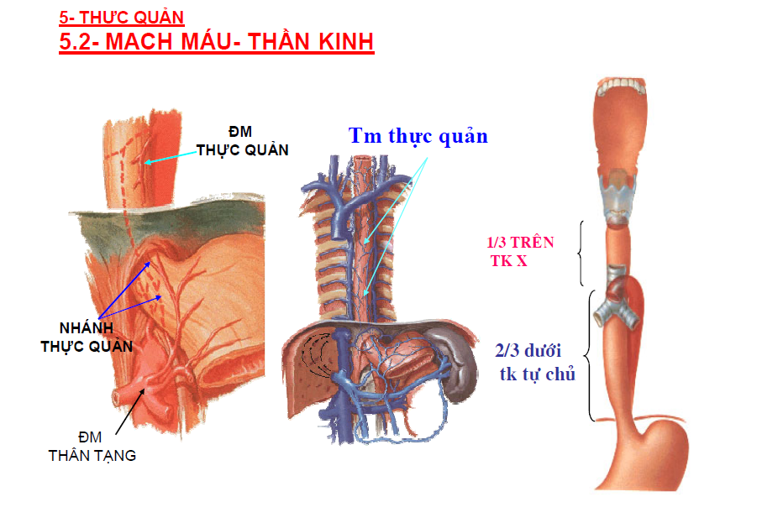

Slide 18
Notes
ĐM thực quản là được tách từ ĐM chủ ngực.
TM thực quản (cùng TM vị) → TM tỳ (từ lách) → TM cửa → Gan → TM gan →TM chủ dưới → Tim (Nhĩ Phải). => Máu từ Thực Quản về tim phải qua Gan
1/3 trên thực quản là cơ vân (để nuốt), 2/3 còn lại là cơ trơn (trương lực cơ sẽ tự push TĂ xuống).

Slide 19
Notes
Q: Xơ gan GĐ cuối (mất bù), BN bị tăng áp lực (P) TM cửa, nhưng tại sao lại nôn ra máu?
A: P_{TM} _{Cửa} lúc này cao hơn P_{TM} _{Tỳ} + P _{TM} _{Thực} _{Quản} => Máu từ TM thực quản bị ứ lại, ko thể chảy tiếp vào gan, mà trong khi đó thực quản cũng đang được c/c máu bởi ĐM thực quản => Máu sau khi về thực quản ko thể đi tiếp được, đọng lại tại TM thực quản => lâu dần thành mạch tại thưc quản bị vỡ => xuất huyết => máu chảy xuống dạ dày => dạ dày kích thích gây nôn ra máu => Máu này ko phải từ dạ dày mà tại thực quản.

Slide 20
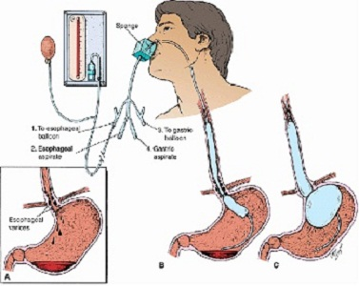
VỠ TĨNH MẠCH TQ

Slide 21
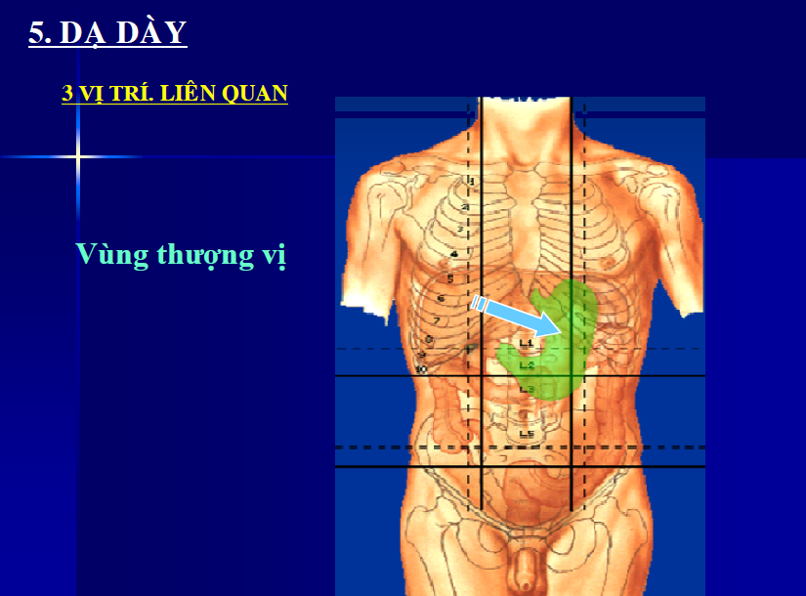
DẠ DÀY

Slide 22
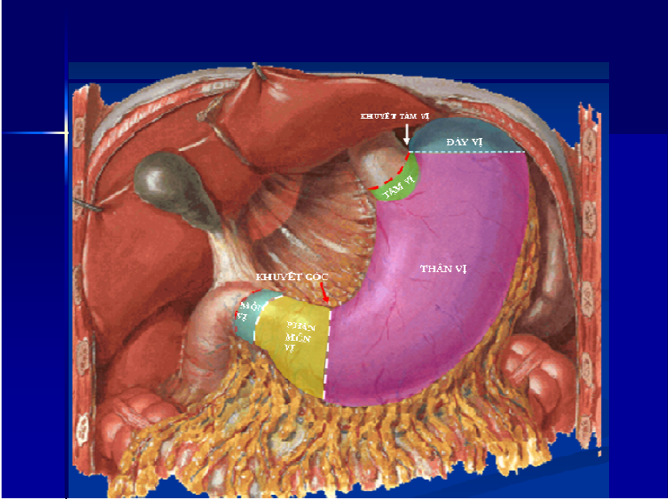
Là phần phình to nhất, hình chữ J, có thể chứa 1,5 lít .
2 thành trước và sau, 2 bờ cong lớn và nhỏ, 2 đầu: trên là tâm vị, dưới là môn vị.

Slide 23
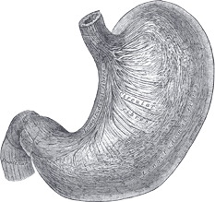
DẠ DÀY
2- PHÂN ĐOẠN:
KHUYẾT TÂM VỊ
1- VÙNG TÂM VỊ
2- ĐÁY VỊ
KHUYẾT GÓC
3- THÂN VỊ
5- LỖ MÔN VỊ
Ống
Môn
Vị
4- HANG MÔN
VỊ

Slide 24
DẠ DÀY
Tâm vị: thông với thực quản, không có cơ thắt.
Đáy vị (phình vị lớn): nằm sát dưới vòm hoành (T). Tư thế đứng: chứa không khí.
Thân vị: thẳng đứng, chứa các tế bào chính và viền/thành
Hang môn vị: có các tuyến G.
Môn vị: có lỗ thông với tá tràng, có cơ thắt môn vị.
Tế bào ECL: nằm rải rác dưới niêm mạc dạ dày.

Slide 25
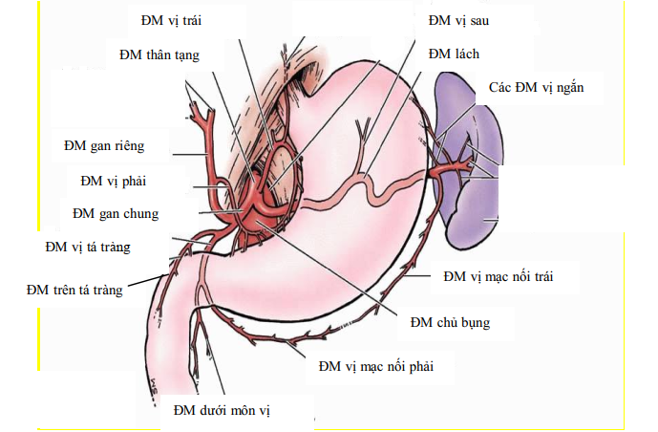

Slide 26
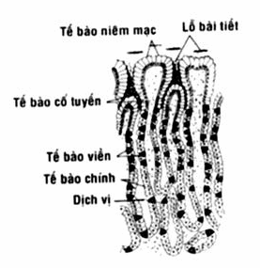
Cấu tạo tuyến vị

Slide 27
Notes
Tuyến vị:
TB chính:
pepsinogen
lipase
gelatinase
TB viền (thành):
HCL (HCL ─ pepsinogen→ pepsin. Protein ─ pepsin→ polypeptide → acid amine).
TB cổ tuyến:
Chất nhầy (protein): bảo vệ da dày from HCL.

Slide 28
Notes
TB viền được điều hoà bởi:
TB G (tại môn vị): tiết ra gastrine.
TB ECL (at all over stomach): tiết ra histamine (gastrine + histamine giúp TB viền release HCl).
TB D: somatostatin (Khi pH < 3 somatostatin is released to ức chế tế bào G tiết gastrine)

Slide 29
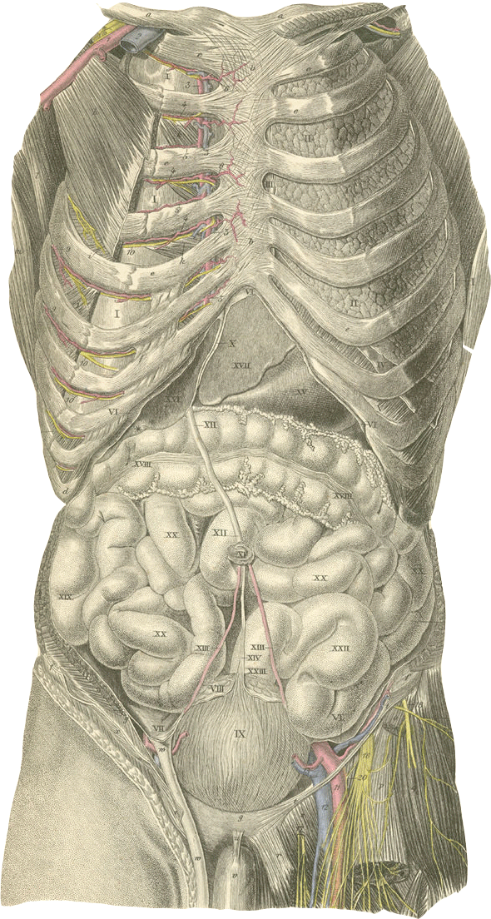
RUỘT NON
Từ môn vị đến lỗ hồi manh tràng
Là đoạn dài nhất của ống tiêu hóa 6- 9m
RUỘT GIÀ
RUỘT NON
- TÁ TRÀNG
- HỔNG TRÀNG
- HỒI TRÀNG

Slide 30
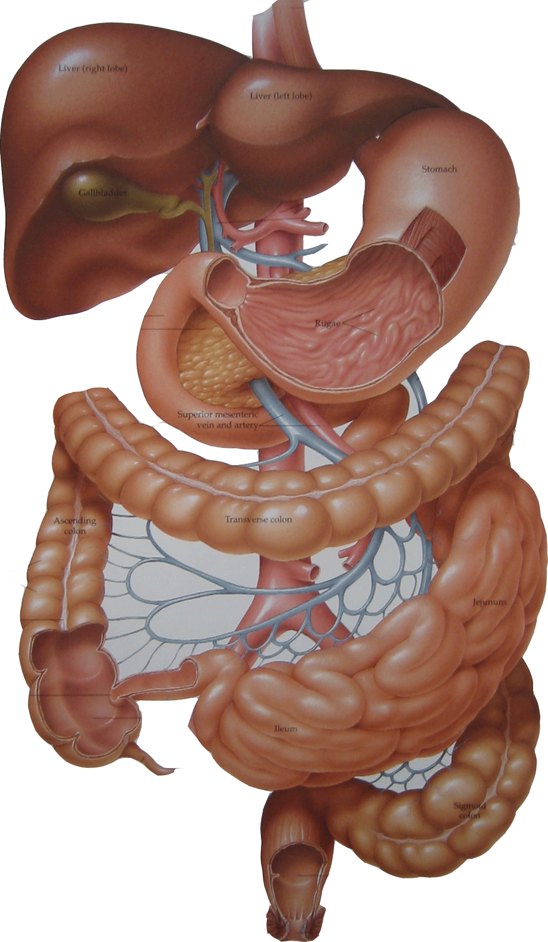
TÁ TRÀNG
1- VỊ TRÍ:
TÁ TRÀNG
HỔNG -HỒI TRÀNG
RUỘT GIÀ

Slide 31
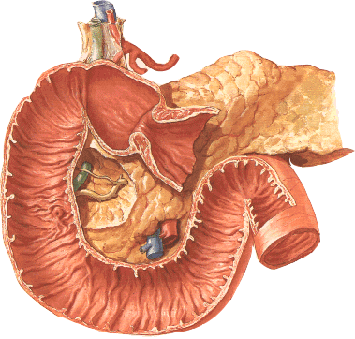
TÁ TRÀNG
2- PHÂN ĐOAN:
ĐOẠN TRÊN
(HÀNH TÁ TRÀNG)
ỐNG MÔN VỊ
GÓC TÁ TRÊN
L1
ĐOẠN XUỐNG
GÓC TÁ HỔNG TRÀNG
GÓC TÁ DƯỚI
L3
ĐOẠN NGANG
ĐOẠN LÊN

Slide 32
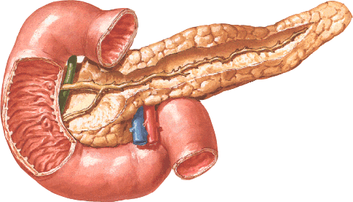
TÁ TRÀNG
3- CẤU TẠO:
ỐNG MẬT CHỦ
CHOLEDOQUE
ỐNG TỤY PHỤ
SANROTINI
NHÚ TÁ BÉ
ỐNG TỤY CHÍNH
WIRSUNG
NHÚ TÁ LỚN

Slide 33
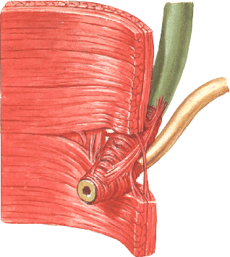
TÁ TRÀNG
3- CẤU TẠO:
ỐNG MẬT CHỦ
CƠ VÒNG ODDI
ỐNG TỤY CHÍNH
NHÚ TÁ LỚN
BÓNG VATER

Slide 34
Notes
tại đoạn D2, dịch tuỵ + dịch mật (đều mang tính kiềm) đổ xuống trung hoà acid tiêu hoá food.
Khi food đi qua hành tá tràng, hành tá tràng release motilin, giúp não tiết ra serotonin giúp các tuyến tiêu hoá (gan, tuỵ) tăng tiết dịch tại D2.
Khi hành tá tràng bị cắt, mutilin ko được release, não ko tiết serotonin, cơ vòng Oddi tại đoạn D2 ko được mở ra => dịch tuỵ + mật ko được bơm vào để digest food (especially lipid).

Slide 35
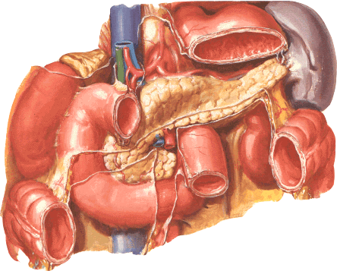
TÁ TRÀNG
4- TUYẾN TỤY:
ĐỘNG MẠCH
THÂN TẠNG
ĐỘNG MẠCH
MẠC TREO TRÀNG TRÊN
THÂN TỤY
ĐẦU TỤY
ĐUÔI TỤY
KHUYẾT TỤY

Slide 36
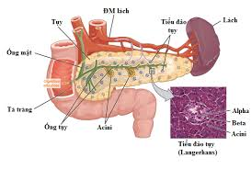
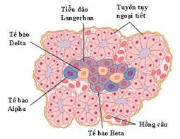
Giải phẫu tuyến tụy:

Slide 37
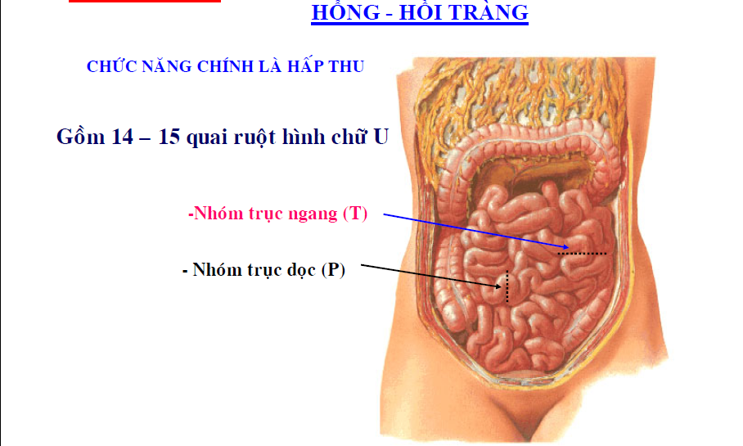
RUỘT NON

Slide 38
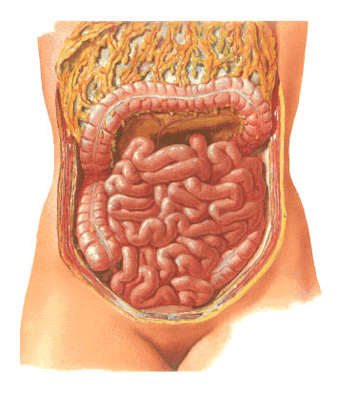
RUỘT NON
1- RUỘT NON:
1.1- VỊ TRÍ:
HỒI TRÀNG
HỔNG TRÀNG
- QUAI RUỘT
NẰM NGANG
- NẰM BÊN TRÁI
- QUAI RUỘT
NẰM DỌC
- NẰM BÊN PHẢI

Slide 40
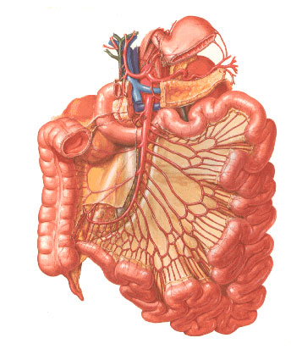
RUỘT NON
1- RUỘT NON:
1.3- ĐỘNG MẠCH:
ĐỘNG MẠCH
MẠC TREO TRÀNG TRÊN
CUNG CẤP MÁU
CHO RUỘT NON, ½ RUỘT GIÀ (P) VÀ 1 PHẦN TỤY

Slide 41
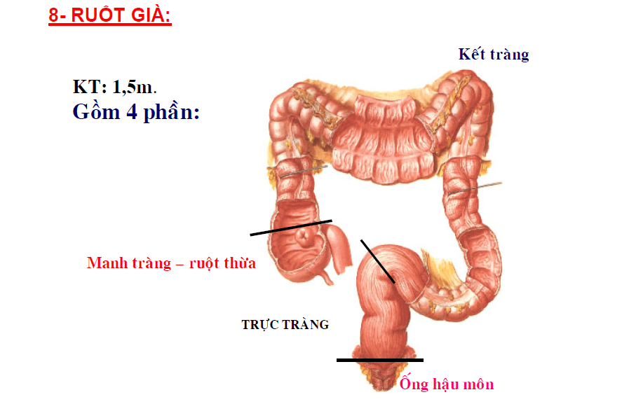
RUỘT GIÀ

Slide 42
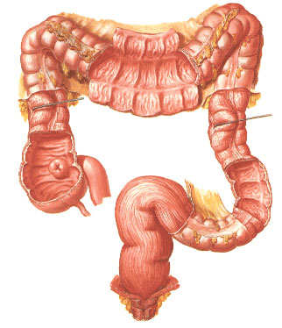
RUỘT GIÀ
2- RUỘT GIÀ:
2.2- PHÂN ĐOẠN:
KẾT TRÀNG NGANG
GÓC KẾT TRÀNG (T)
GÓC KẾT TRÀNG (P)
KẾT TRÀNG LÊN
KẾT TRÀNG XUỐNG
LỖ HỒI- MANH TRÀNG
MANH TRÀNG
KẾT TRÀNG
SIGMA
RUỘT THỪA
TRỰC TRÀNG
HẬU MÔN

Slide 43
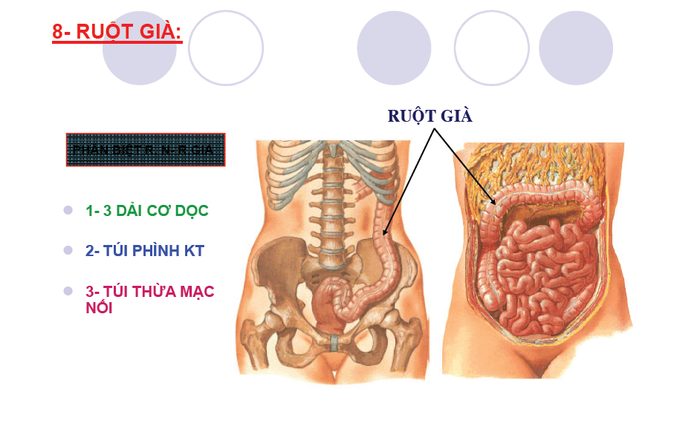
RUỘT GIÀ
PHÂN BIỆT RUỘT NON – RUỘT GIÀ

Slide 44
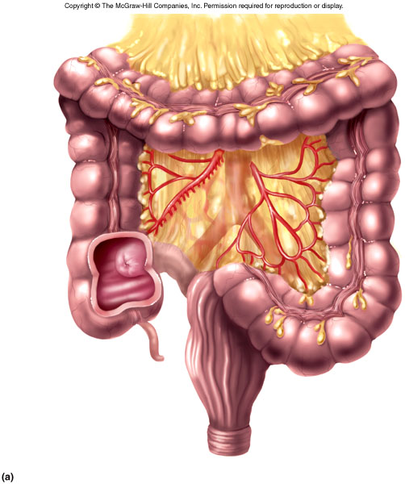
RUỘT GIÀ
2- RUỘT GIÀ:
2.1- HÌNH THỂ NGOÀI:
TÚI THỪA
MẠC NỐI
DẢI CƠ DỌC
TÚI PHÌNH
KẾT TRÀNG

Slide 45
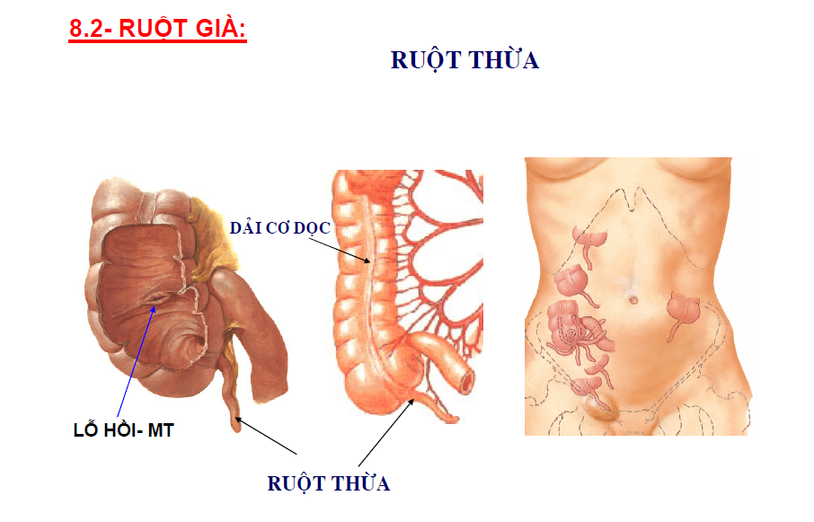
RUỘT GIÀ

Slide 46
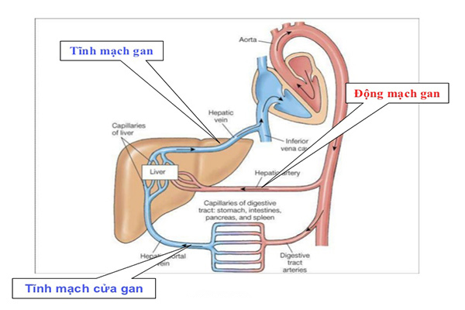
Hệ thông máu tới gan

Slide 47
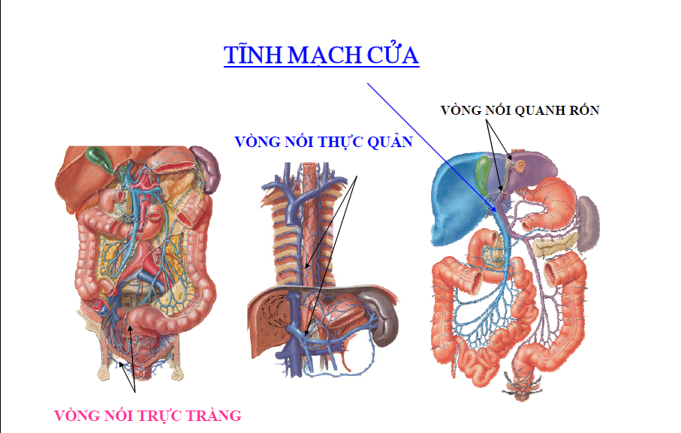

Slide 48
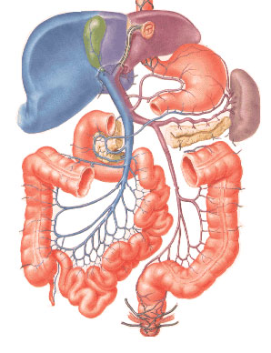
TĨNH MẠCH CỬA:
TĨNH MẠCH CỬA
TM LÁCH
TM MẠC TREO TRÀNG TRÊN
TM MẠC TREO TRÀNG DƯỚI

Slide 49
Notes
ĐM MẠC TREO TRÀNG TRÊN nuôi ½ ruột già (P)
ĐM MẠC TREO TRÀNG DƯỚI nuôi ½ ruột già (T)

Slide 50
Notes
Q: khi dùng paracetamol có 3 cách: uống, tiêm, đặt hậu môn. Cách nào ít hại gan nhất? - Hại gan nhất khi nó qua gan lần 1, especially đi qua TM cửa vì TM cửa đổ tới 1,5l máu vào gan, hại gan thứ nhì là đi qua ĐM gan khi nó đổ 300ml máu vào gan.
A:
Uống: miệng→ hầu → TQ →DD →Ruột Non (RN). Mà RN là nơi được nurtured by ĐM MTTT => máu sẽ được đổ ra TM MMTT mà TM MMTT lại đi tới TM cửa => cách này rất hại gan.

Slide 51
Notes (cont.)
Tiêm: khi inject thì cuối cùng nó cũng sẽ flow tới TM chủ => TM chủ flow về tim => tim sẽ flow ĐM chủ → ĐM chủ bụng → ĐM thân tạng → ĐM gan → Gan => cách này cũng về gan lần 1 nhưng ít hại hơn đường uống vì ĐM gan chỉ đem 300ml máu tới gan thôi.
1/3 Trực tràng trên: vì 1/3 trực tràng trên nurtured by ĐM MTTD => máu sẽ flow về TM MTTD → TM cửa → Gan => cách này đi về Gan lần 1

Slide 52
Notes (cont.)
2/3 Trực tràng dưới (kẽ hậu môn): ĐM chậu trong → Tạng đáy chậu → TM chậu trong → TM chậu chung → ĐM chủ dưới. => Ko qua gan lần 1, time + lượng máu qua gan giảm.

Slide 53
Notes
Q: Why hệ thống mạc treo (TM tỳ, TM MTTT/MTTD) đi về Gan trước khi đi vào vòng tuần hoàn chung (để lên não)?
A: khi ko may vi khuẩn, chất độc bị hấp thu tại ruột non (RN), nó sẽ theo TM MTTT đi về TM cửa flow về gan. Tại gan có các TB mono đợi sẵn thực bào những toxic kia. Sau đó, mới đi tiếp qua TM chủ dưới đi tiếp. Khi gan khử độc, gan cũng tiết ra dịch mật đổ về RN => RN hấp thu mật đi vào rồi tuần hoàn về gan 1 lần nữa => chu kì mật ruột => repeat 5-7 lần như vậy thì toxic mới được loại bỏ.

Slide 54
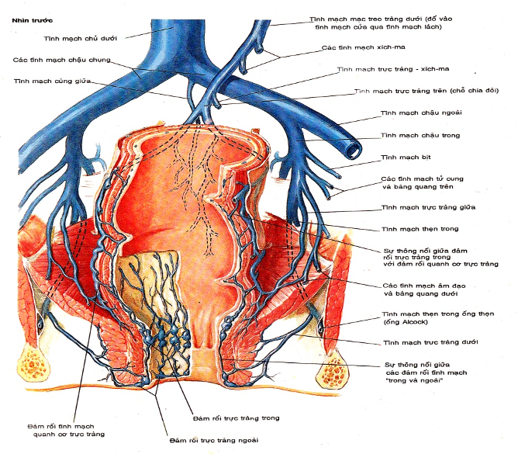

Slide 55
Notes
1/3 trực tràng trên is nurtured by ĐM MTTD.
2/3 trực tràng dưới is nurtured by ĐM chậu trong.

Slide 56
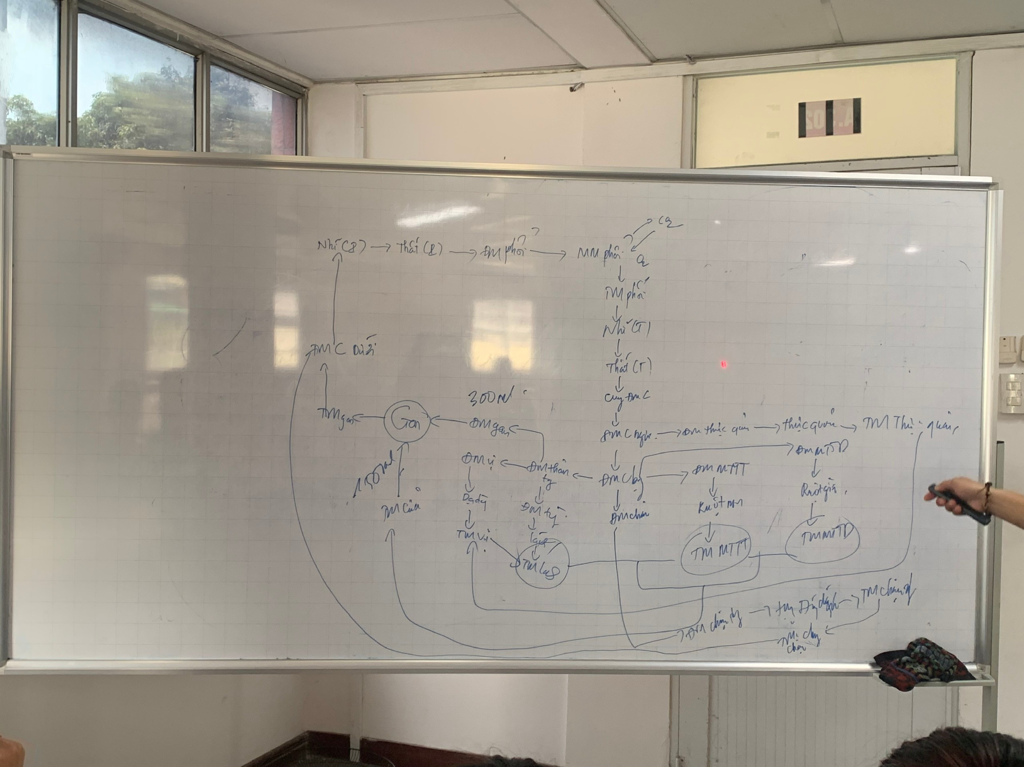

Slide 57
SINH LÝ HỆ TIÊU HÓA

Slide 58
CHỨC NĂNG MIỆNG
CƠ HỌC:
Tiếp nhận thức ăn, bắt đầu tiêu hóa thức ăn
Nhai: tự động và chủ động
Nuốt: nửa chủ động

Slide 59
CHỨC NĂNG MIỆNG
HÓA HỌC:
Tuyến nước bọt bài tiết nước bọt, vai trò:
Tiêu hóa:
Amylase thủy phân tinh bột
Bảo vệ:
Giảm tác động cơ học của thức ăn
Chứa nhiều kháng thể IgA

Slide 60
CHỨC NĂNG DẠ DÀY
Chức năng của dạ dày:
Chứa đựng thức ăn.
Hoạt động cơ học.
Hoạt động hóa học.

Slide 61
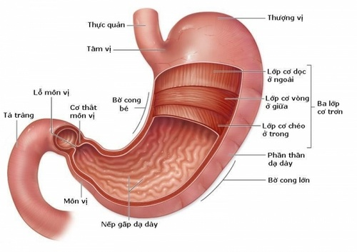
CHỨC NĂNG DẠ DÀY
1. Chứa thức ăn
Thành Dạ dày có 3 lớp cơ trơn
Thân Dạ dày có khả năng giãn lớn, nên không thay đổi áp suất trong lòng dạ dày

Slide 62
CHỨC NĂNG DẠ DÀY
2. Hoạt động cơ học
Đóng mở tâm vị: thức ăn → dạ dày
Co bóp thân dạ dày → trộn ngấm dịch vị
Môn vị co trương lực nhẹ → chuyển thức ăn từng đợt (d < 2mm)
Sóng co thắt lưu động (MMC) xuất hiện khi motilin tiết ra

Slide 63
Notes
Q: Cơ chế đóng mở môn vị (more on page 157)
A: khi đói dịch vị acid tiết ra => tâm vị mở. Khi food xuống, acid + food làm pH ↑, tâm vị đóng lại ngăn ko cho food trào lên. Food được nhào trộn, push xuống môn vị rồi qua đoạn I của tá tràng, vì food ngấm acid của DD nên mt ở đây hơi acid, làm cho ống môn vị đóng. Đoạn I tá tràng tiết motilin báo hiệu não làm não tiết serotonine ra lệnh cho gan + tuỵ tiết mật và dịch tuỵ => pH lúc này ↑ => môn vị lại mở để receive food mới.

Slide 64
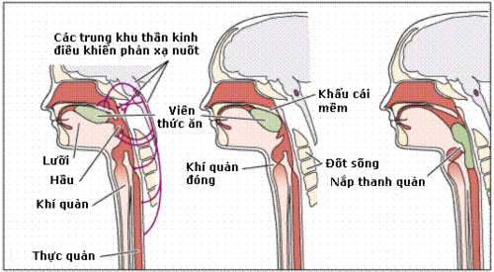
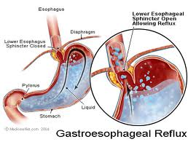
CHỨC NĂNG DẠ DÀY
Đóng mở tâm vị

Slide 65
CHỨC NĂNG DẠ DÀY
3. Bài tiết dịch dạ dày
TB chính → men tiêu hóa
Pepsinogen.
Lipase thủy phân lipid → diglycerid, acid béo
Gelatinase.
TB viền →HCl →Hoạt hóa pepsinogen→pepsin
Sát khuẩn (pH ~ 1)
Thủy phân cellulose
Tham gia đóng mở tâm môn vị
TB cổ tuyến → cân bằng HCl, IF

Slide 66
HCl
Pepsinogen
Pepsin
Protid
Tế bào chính
Lipase
Lipid
Gelatinase
Collagen

Slide 67
Hoạt hóa pepsinogen
Tế bào viền
HCl
Điều chỉnh pH mang tính acid
Thủy phân cellulose

Slide 68
Bảo vệ niêm mạc dạ dày
Chất nhầy
Tế bào cổ tuyến
Mucoprotein
(IF)
B12

Slide 70
ĐIỀU HÒA BÀI TIẾT DỊCH VỊ
Cơ chế thần kinh:
PX có ĐK (nhìn, ngửi, nghe)
PX không ĐK (nếm, nhai)
→ acetylcholin → kích thích bài tiết dịch vị
Cơ chế thể dịch:
Thức ăn kích thích bài tiết gastrin + histamin
→ Tăng bài tiết dịch vị
Hormon: Adrenalin và noradrenalin → giảm tiết
Corticoid → tăng pepsin+HCl, giảm nhày

Slide 71
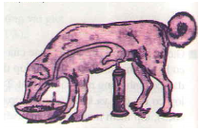

Slide 74
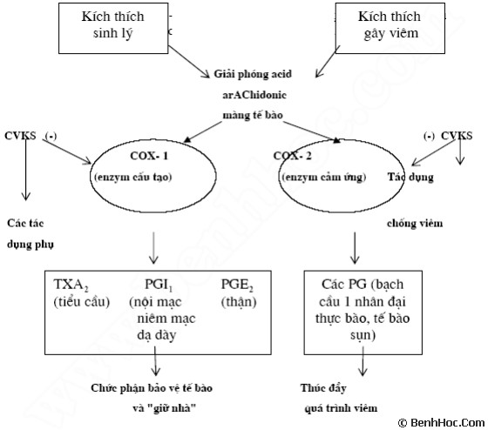

Slide 75
3 giai đoạn tiết dịch vị

Slide 76
CHỨC NĂNG CỦA RUỘT NON
Hoạt động co thắt.
Hoạt động tiết dịch ruột: Peptidase, Sucrase, Maltase, Lactase, Lipase.
Hoạt động bài tiết dịch tụy.
Hoạt động bài tiết dịch mật.
Hấp thu các chất.

Slide 77
CHỨC NĂNG CỦA RUỘT NON
1. Hoạt động co thắt
Nhào trộn:
12 lần / phút (Tá tràng)
8 lần / phút (Hồi tràng)
Tác dụng: nhào trộng kỹ thức ăn với dịch tiêu hóa và tăng tiếp xúc với diện tích hấp thu của ruột non.

Slide 78
Notes
3 hoocmone (hoocmone dùng để kích thích cơ quan sx enzyme) released at Tá Tràng:
Gastrine
Secretin (help Tuỵ tăng release water + NaHCO3 t/hoà bớt acid để giúp digest lipid + glucid)
Cholescytokinin (CCK):
help food di chuyển khắp ruột non
kích thích sóng nhu động ruột => gây đi tiêu
tăng bài tiết dịch ruột, dịch mật, dịch tuỵ
Sóng phản nhu động ruột: created at Hỗng Tràng để push food lên ngược lại =>absorb nutrition one more time.

Slide 79
CHỨC NĂNG CỦA RUỘT NON
Nhu động ruột:
Giúp thức ăn đi với vận tốc 1cm/ phút.
Thời gian thức ăn đi hết ruột non: 3 – 5 giờ
Cử động lúc đói:
60 – 90 phút / lần.
Đẩy thức ăn dư thừa vào ruột già.
Ngăn trào ngược VK từ đại tràng vào tiểu tràng.

Slide 80
CHỨC NĂNG CỦA RUỘT NON
2. Hoạt động bài tiết của dịch ruột:
Men tiêu hóa: peptidase, maltase, saccarase, lactase
Peptidase peptid acid amin
Maltase maltose glucose
Saccarase sacarose glucose+ fructose
Lactase lactose glucose+ galactose
Lipase lipid glycerol+ acid béo

Slide 81
CHỨC NĂNG CỦA RUỘT NON
3. Hoạt động bài tiết của dịch tụy
Dịch tụy là chất lỏng không màu, pH kiềm
Men tiêu protid: trypsinogen, chymotrypsinogen
Men tiêu hóa lipid: lipase, cholesterol- esterase, phospholipase
Men tiêu hóa glucid: amylase, maltase

Slide 82
CHỨC NĂNG CỦA RUỘT NON
Tiêu hóa protid
Enterokinase (men này released from niêm mạc Tá Tràng)
(+)
Trypsinogen
Trypsin
Tụy
Polypeptid
(+)
Chymotrypsinogen
Chymotrypsin

Slide 83
CHỨC NĂNG CỦA RUỘT NON
Tiêu hóa lipid
Lipase
Acid béo
Cholesterol esterase
Lipid
Acid béo
Phospholipase
Glycerol

Slide 84
CHỨC NĂNG CỦA RUỘT NON
Tiêu hóa glucid
Amylase
Tinh bột
Maltose
Glucose
Maltase

Slide 85
CHỨC NĂNG CỦA RUỘT NON
4. Hoạt động bài tiết dịch mật: hỗ trợ tiêu hóa và hấp thu chất béo
Cholesterol
Acid
Mật
TB Gan
Na
Muối mật
Hấp thu
Chất béo
Acetat

Slide 86
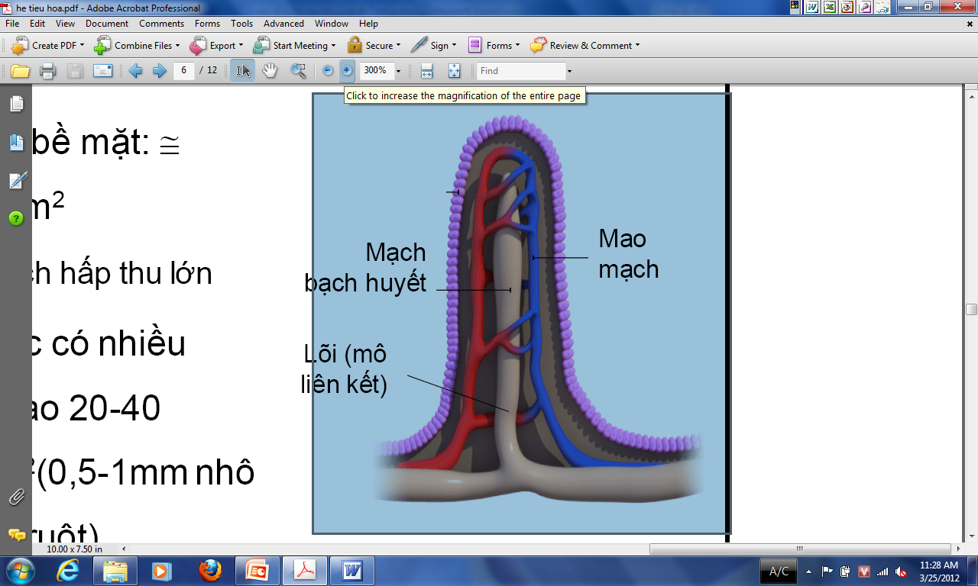
CHỨC NĂNG CỦA RUỘT NON
5. Hấp thu các chất
Quá trình tiêu hóa và hấp thu xảy ra chủ yếu ở ruột non.
Trên niêm mạc có nhiều nhung mao làm tăng diện tích hấp thu
Chất dinh dưỡng: protid (aa), glucid (monosacharid), lipid (glycerol, acid béo)
Vitamin : vitamin tan trong nước, tan trong dầu (tá tràng – hỗng tràng > hồi tràng)
Nước, chất điện giải: Na, Cl, K, Ca

Slide 87
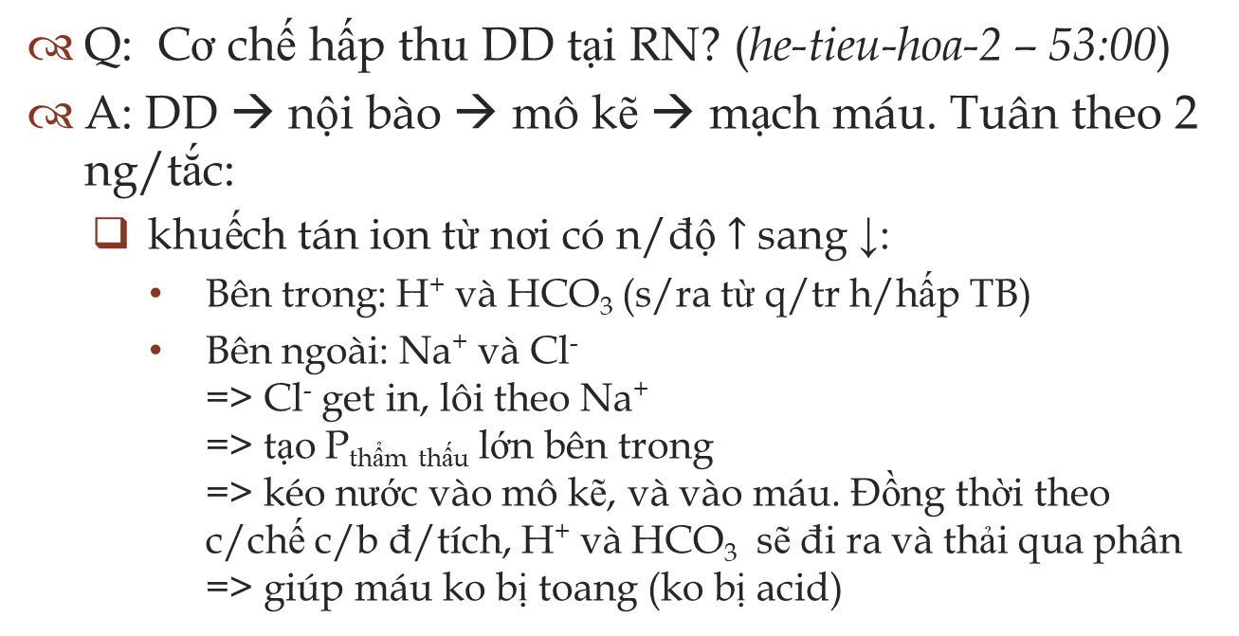
Notes:
Q: Cơ chế hấp thu DD tại RN? (he-tieu-hoa-2 – 53:00)
A: DD → nội bào → mô kẽ → mạch máu. Tuân theo 2 ng/tắc:
khuếch tán ion từ nơi có n/độ $↑$ sang ↓:
Bên trong: H⁺ và HCO₃ (s/ra từ q/tr h/hấp TB)
Bên ngoài: Na⁺ và Cl⁻ => Cl⁻ get in, lôi theo Na⁺ => tạo P_{thẩm} _{thấu} lớn bên trong => kéo nước vào mô kẽ, và vào máu. Đồng thời theo c/chế c/b đ/tích, H⁺ và HCO₃ sẽ đi ra và thải qua phân => giúp máu ko bị toang (ko bị acid)

Slide 88
Notes
cơ chế đồng vận: Na⁺ đồng vận với gluco và amino acid => h/thu DD tức là h/thu Na⁺
Hấp thu lipid:
< 10 Carbon: ẩm bào và h/thu directly vô máu.
> 10 Carbon: ẩm bào, then hệ bạch huyết sẽ đưa lipid về TM.

Slide 89
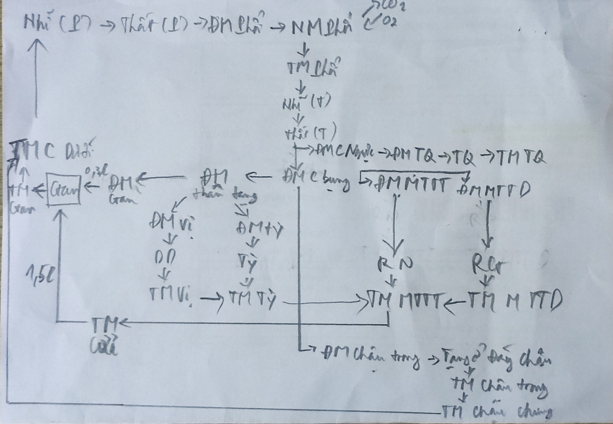

Slide 90
CHỨC NĂNG CỦA RUỘT GIÀ
Không xảy ra quá trình tiêu hóa
Tái hấp thu nước, hấp thu Na và khoángchất
Tạo khuôn phân và tống ra ngoài
Vi khuẩn ở ruột già sản xuất ra vitamin K, một vài loại vitamin B

Slide 91
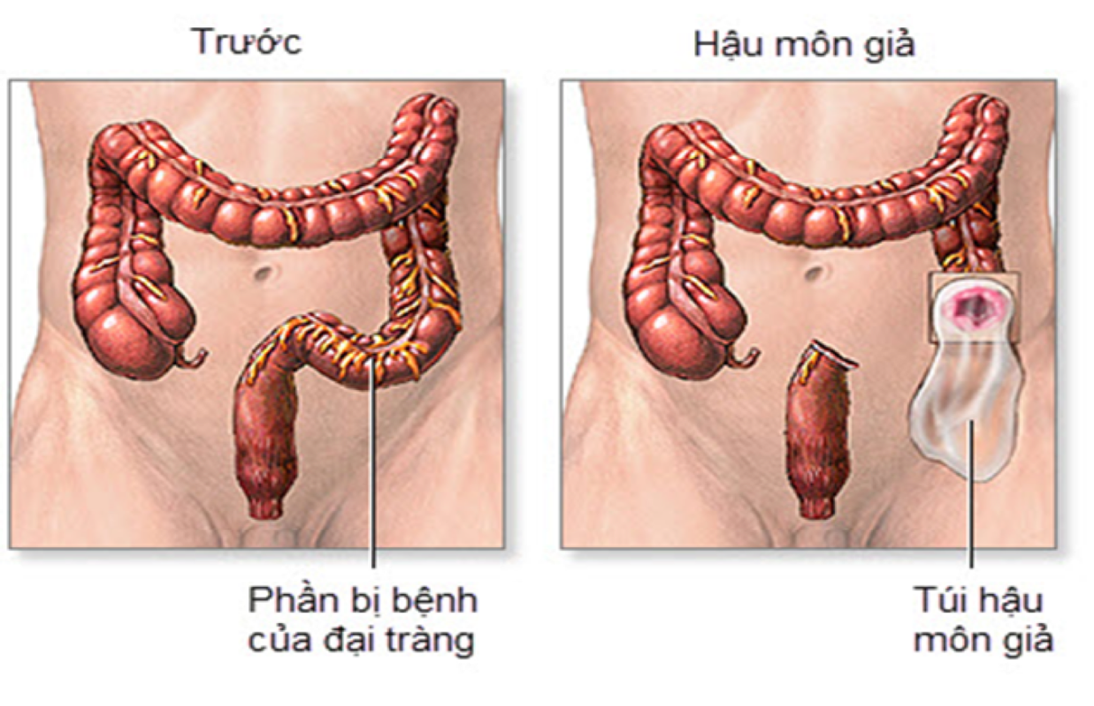
ĐẶT HMNT

Slide 92
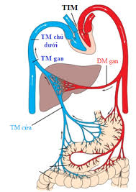
SINH LÝ GAN

Slide 93
CHUYỂN HÓA CÁC CHẤT
Chuyển hóa carbonhydrat: chuyển đổi galastose và frusctose thành glucose và dự trữ đường dưới dạng Glycogen. Glucuronic cũng được tổng hợp từ glucose.
Chuyển hóa lipid: mỡ hấp thu ruột-> hạch bạch huyết-> gan -> lipoprotein (HDL/ LDL)-> máu-> mô.
Chuyển hóa protid gồm: chuyển hóa aa và tổng hợp protein:
+ Chuyển hóa aa: Nhờ enzym desaminase khử amin cho ra acid cetonic và amoniac. Các cetonic theo 2 con đường đó là tổng hợp aa nội sinh từ aa của TA và tham gia con đường chu trình Krebs.
+ Tổng hợp protein: các aa liên kết tạo ra chuỗi polypeptid, các chuỗi này đóng xoắn tạo ra protein, chiếm 50% lượng protein cơ thể.

Slide 94
CHỨC NĂNG CHỐNG ĐỘC

Slide 95
BÀI TIẾT SẢN PHẨM THOÁI HÓA

